Slide 1


REACT
梅昕麟

Slide 2

目录
1. React 介绍
2. React 核心特性
3. React 对前端的贡献
4. Flux 架构

Slide 3

1. React 介绍
1.1 简介
1.2 特点
1.3 涉及平台

Slide 4
React 简介
由facebook开发，于2013年5月开源，现在已发布到V15.5.4
React加flux能让数据流向更容易被预测
View library

Slide 5
React 特点
声明式设计
高效
状态机
数据驱动

Slide 6
React 涉及平台
web -- react (react-canvas)
Andorid和IOS -- react-native(learn once,write anywhere)
桌面应用 -- react-native-desktop
VR -- react-vr
5. ReactXP(iOS，Android，Web，Windows)

Slide 7
2. React 核心特性
2.1 Virtual DOM
2.2 组件化开发

Slide 8
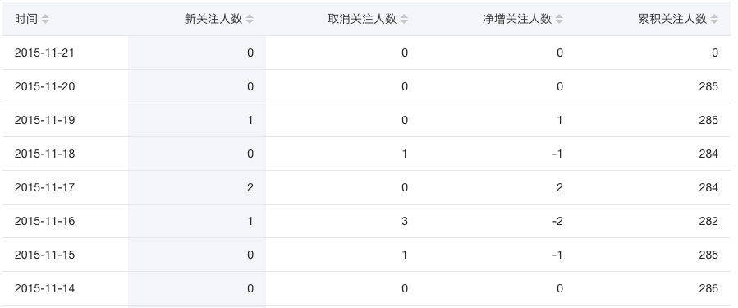
React Virtual DOM
原始做法：针对性修改需要更新的dom节点
Mvvm框架做法：视图和状态分离，通过声明dom节点和状态的关联，由框架进行更新。
react做法：状态更变，直接重新渲染整个dom树

Slide 9
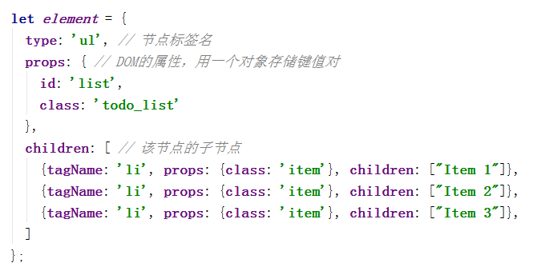
React Virtual DOM
Virtual DOM
Diff算法
Real DOM

Slide 10
React Virtual DOM 意义
简化开发复杂度
跨平台
没有任何框架可以比纯手动的优化 DOM 操作更快

Slide 11
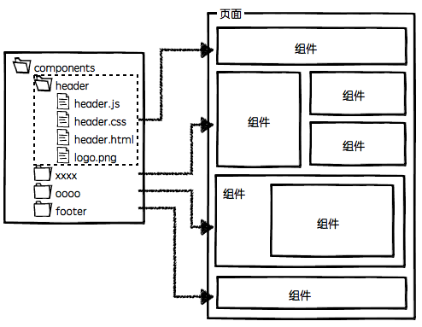
2.2 React 组件化开发
可组合
可重用
可维护
可测试

Slide 12
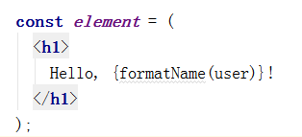
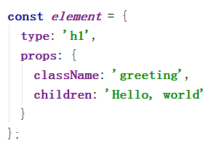
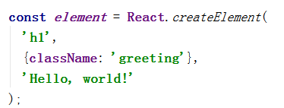
JSX
HTML in JS

Slide 13
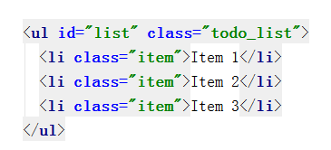
JSX
json
XML

Slide 14
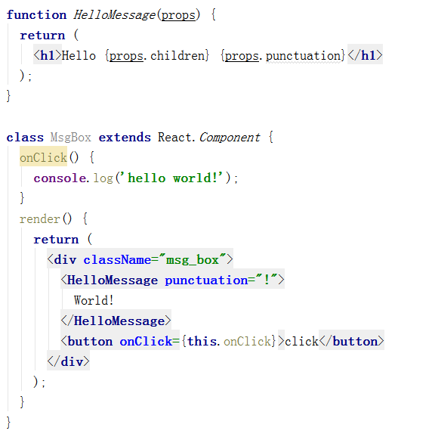
React 组件
props
state

Slide 15
React 组件生命周期
componentWillMount()
componentDidMount()
Mounting: 实例化
Updating: 更新
Unmounting: 销毁
componentWillReceiveProps(object nextProps)
shouldComponentUpdate(object nextProps, object nextState)

Slide 16
React 组件问题
过度更新----shouldComponentUpdate和不可变数据
传值麻烦----高阶函数

Slide 17
React 组件和其他组件化思想的区别
利用组合来代替继承

Slide 18

Thank you

